Slide 1
نوع الجنس والعدالة الانتقالية: لمحة عامّــة
بتمويل من الاتحاد الأوروبي
Notes:
تم إنتاج هذا العرض كجزء من سلسلة ، النوع الاجتماعي والعدالة الانتقالية: سلسلة وحدة تدريبية من قبل المركز الدولي للعدالة الانتقالية.
وقد أُنتجَت الوحدات التدريبية بدعم مالي من الاتحاد الأوروبي. ومضمون هذه الوحدات هو من مسؤولية المركز الدولي للعدالة الانتقالية وحده ولا يعكس بالضرورة آراء هيئة الأمم المتحدة للمرأة والاتحاد الأوروبي.
تشرين الأول/أكتوبر 2018

Slide 2
مقـدّمـــة
لم تُعالَج تجارب النساء وضحايا الانتهاكات القائمة على نوع الجنس بشكل كافٍ، وقلّما حظيت المرأة بما يكفي من التمثيل في إطار تدابير المُساءلة والاعتراف والإصلاح.
ومن بين أوجه القصور:
النقص في الإبلاغ عن بعض الانتهاكات؛
السياسات والإجراءات التي تصعّب على المرأة المشاركة في عمليات العدالة الانتقالية أو الحصول على المنافع؛
النتائج التي لا تعكس سوى فهم جزئي لتأثير الانتهاكات؛
النقص في ملاحقة الجرائم الجنسية وتلك القائمة على نوع الجنس في الإجراءات الجنائية.
© ICTJ 2018

Slide 3
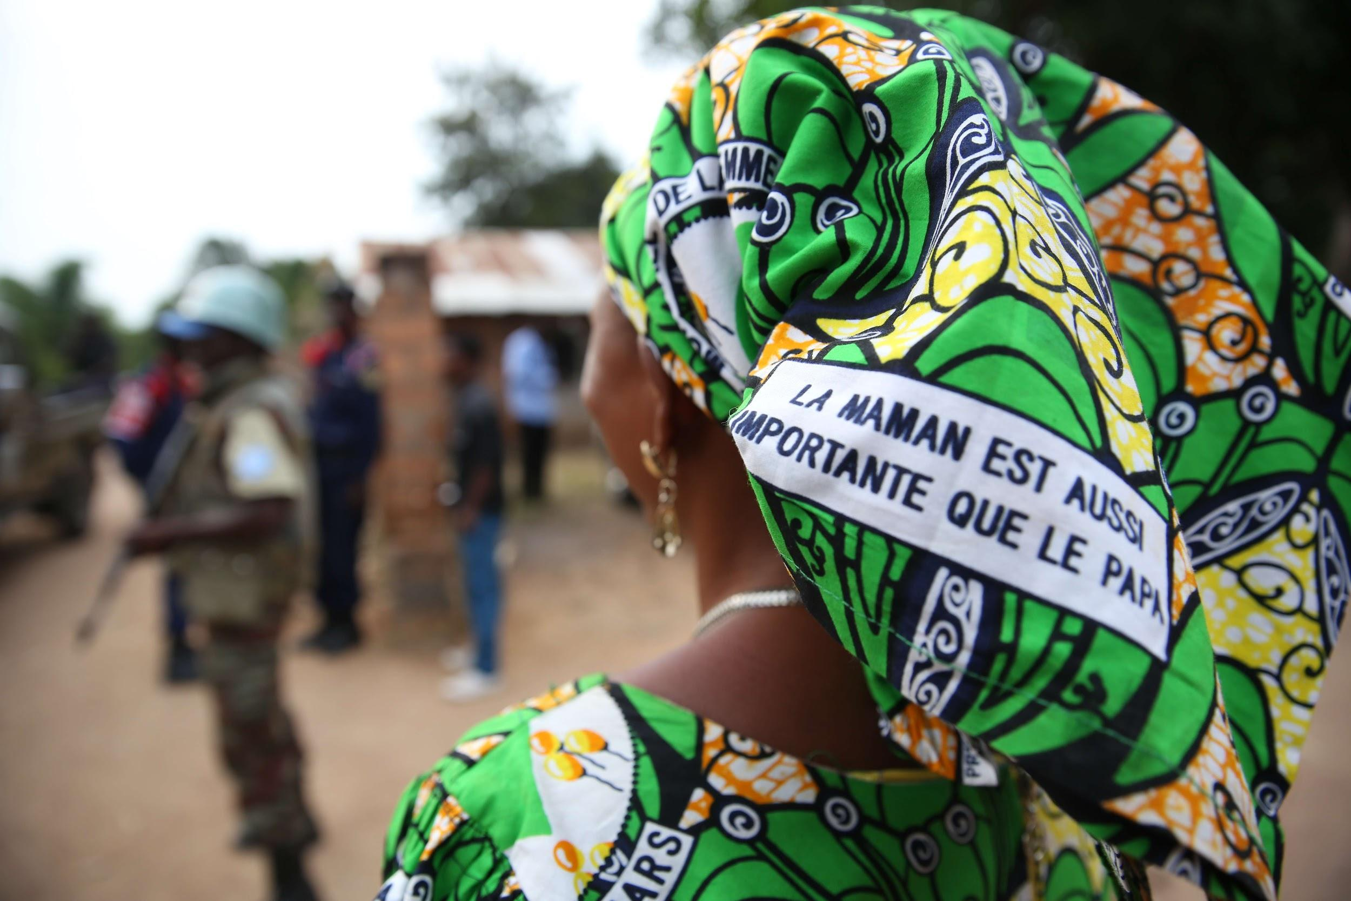
هناك نقص في الفهم والمعرفة في تنفيذ تدابير العدالة الانتقالية على نحو يشجّع مشاركة المرأة ويعالج الانتهاكات القائمة على نوع الجنس وتداعيات إنتهاكات حقوق الإنسان على نوع الجنس.
© ICTJ 2018
Notes:
الصورة: امرأة من الكونغو تُدافِع عن حقوق المرأة وتُعَزِّزُها من خلال رسالة مطبوعة على زيّها التقليدي (وهو فستان طويل مع قميص وحجاب متطابقين). (MONUSCO / Abel Kavanagh)

Slide 4
من دون المشاركة القوية للمرأة ومن دون فهم كيف ومتى أثّرت الانتهاكات بطريقة مختلفة على الرجل والمرأة، لا يمكن أن تُسهم عمليات العدالة الانتقالية بنجاح في بناء مجتمع أكثر عدلاً للجميع.
© ICTJ 2018

Slide 5
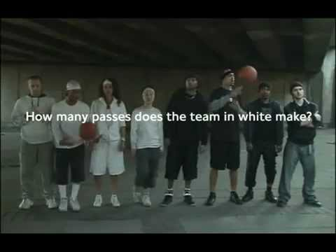
© ICTJ 2018
Notes:
عرض شريط الفيديو [بالانكليزية]

Slide 6
2. ما هي أهداف العدالـــة الانتقالية؟
المســاءَلة عن الأضرار
كـرامــة الضحـايــا
الحقـيــقــة
الإعتـراف
الإصــلاح
© ICTJ 2018

Slide 7
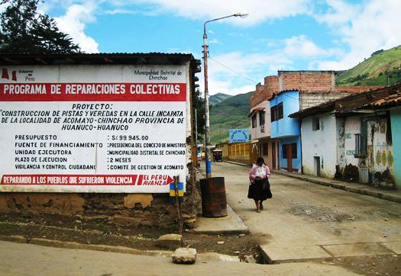
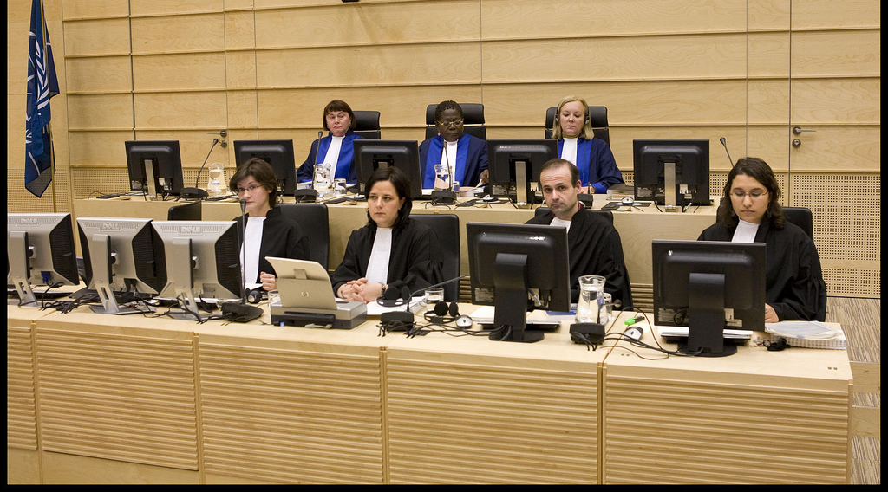
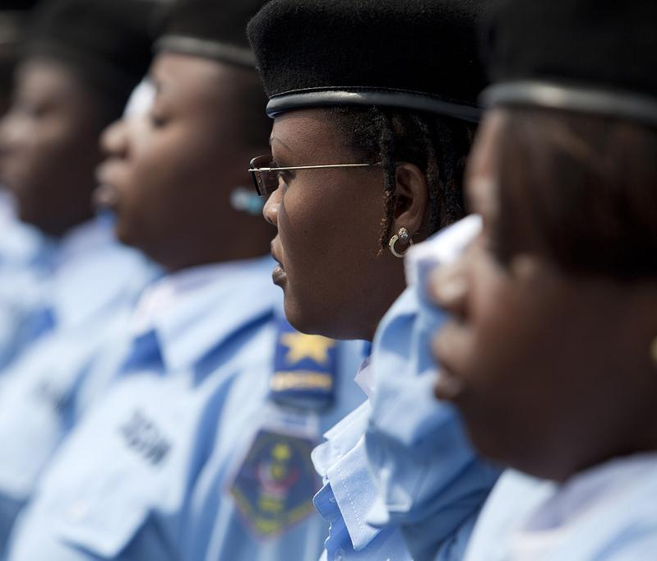
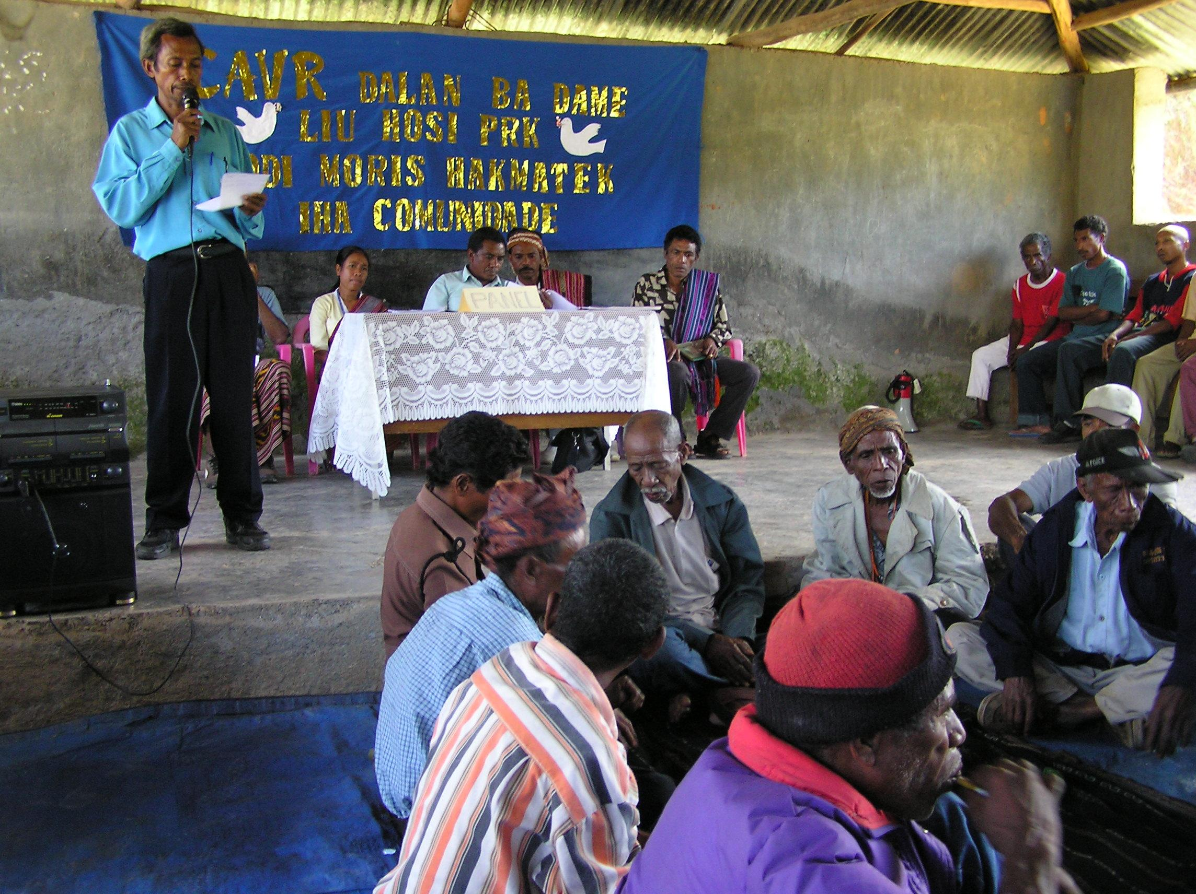
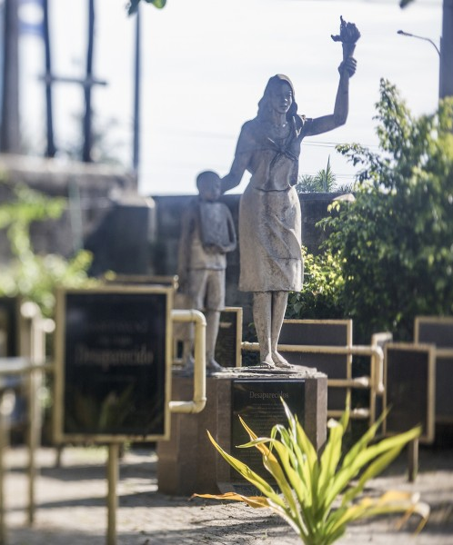
إستجــابــات العدالــة الانتقـاليّة
© ICTJ 2018
Notes:
الصور:
الظهور الأوّل لماثيو نغودجولو تشوي في المحكمة الجنائيّة الدوليّة، لاهاي في 11/2/2008 (ICC-CPI / Marco Okhuizen)
برنامج التعويضات الجماعيّة في بيرو (ICTJ/Cristian Correa)
إجتماع لجنة الاستقبال وتقصي الحقائق والمصالحة في تيمور الشرقيّة (ICTJ)
موظفات في المديرية العامة للهجرة خلال مسيرة اليوم الدولي للمرأة في غوما في الثامن من آذار/مارس 2012. (MONUSCO / Sylvain Liechti)
ذكرى تكريم المختفين في مانيلا، الفلبين (Ivan Sarenas)

Slide 8
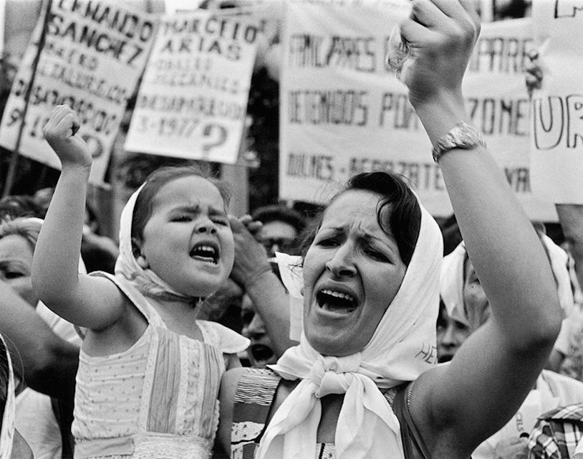
3. تطـوّر مفهوم العدالة الانتقالية
الثمانينات: أمريكا اللاتينيّة
© ICTJ 2018
Notes:
الصورة: أم وابنتها تتظاهران في بوينس آيرس، الأرجنتين، مطالبتين بالحقيقة بشأن المفقودين في عام 1982 ((Adriana Lestido / Wikimedia Commons

Slide 9
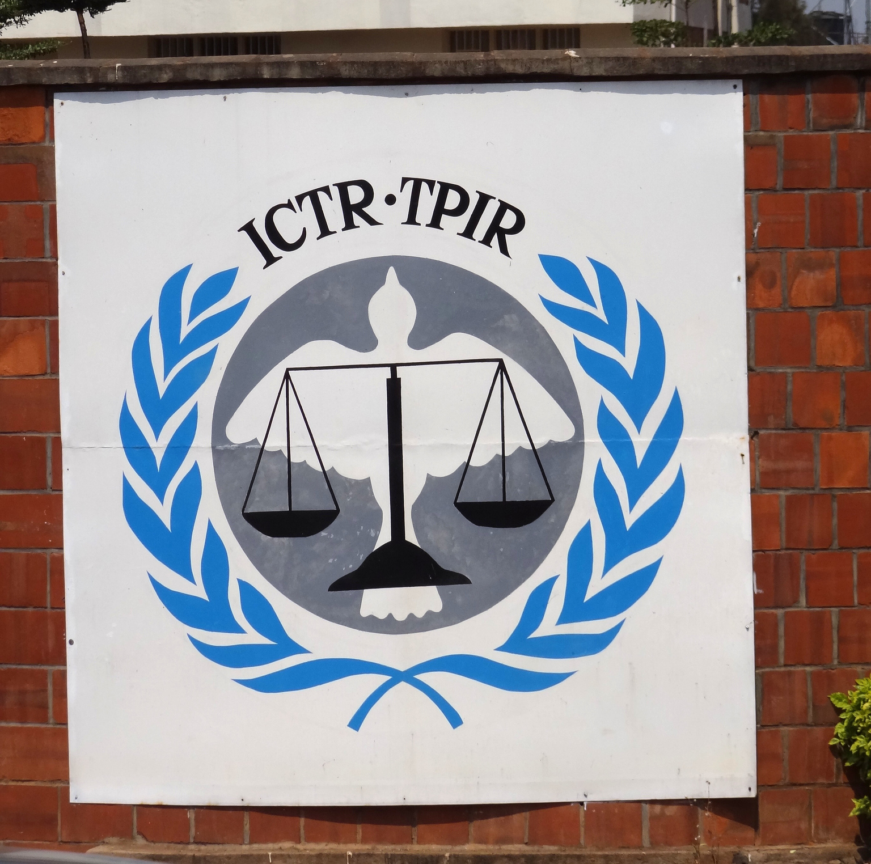
التسعينات : روانــدا
أحدثت المحكمة الجنائية الدولية لرواندا ثورةً في الاجتهاد الدولي حول العنف الجنسي إذ توصّلت إلى أن الاغتصاب هو شكل من أشكال التعذيب.
© ICTJ 2018
Notes:
الصورة: لوحة المحكمة الجنائية الدولية لرواندا – مقاطعة كيميرونكو – كيغالي – رواندا (Adam Jones/Wikimedia Commons)

Slide 10
التسعينات: يوغوسلافيا السابقة
اغتصاب أي شخص هو عمل مشين يضرب في صميم الكرامة الإنسانية والسلامة البدنية.
تصبح إدانة الاغتصاب والمعاقبة عليه أكثر إلحاحاً عندما يرتكبه أو يحرّض على ارتكابه موظف عمومي، أو عندما يُرتكَب الاغتصاب بموافقة موظف عمومي أو بقبول ضمني منه.
يتسبّب الاغتصاب بآلام ومعاناة شديدة، على المستويين البدني والنفسي. وقد تتفاقم المعاناة النفسية لضحايا الاغتصاب بفعل الظروف الاجتماعية والثقافية، ويمكن أن تكون المعاناة حادّة جداً وأن تدوم طويلا.
من الصعب أن يكون الاغتصاب الذي يُرتكَب على يد موظف عمومي أو بتحريض منه أو بموافقته أو بقبوله الضمني، قد حصل في ظروف خالية من العقاب أو الإكراه أو التمييز أو الترهيب.
قضية المدّعي العام ضد ديلاليتش وآخرين في محكمة يوغسلافيا السابقة، المعروفة أيضاً بقضية "شيليبيتشي"Celebici) ) الشائنة
© ICTJ 2018
Notes:
Photo: ICTY’s logo

Slide 11
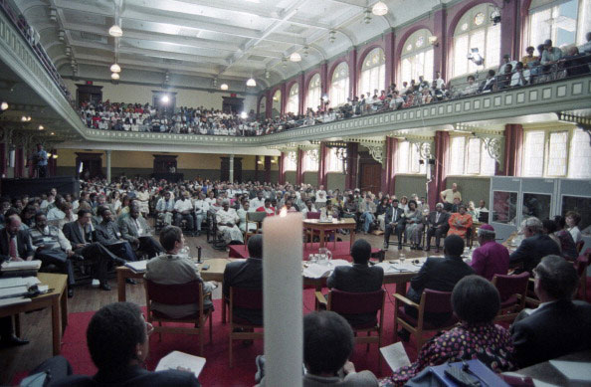
التسعينات: جنوب أفريقيا
استراتيجيات مراعية لنوع الجنس:
عقد جلسات استماع خاصّة للنساء،
وضع بروتوكولات مراعية لنوع الجنس في أخذ الإفادات،
إجــراء بحوث حول نوع الجنس،
إدراج فصل عن النساء في التقرير النهائي.
© ICTJ 2018
Notes:
الصورة: لجنة الحقيقة والمصالحة لجنوب أفريقيا (Oryx Media Archive/Gallo Images/Getty Images)

Slide 12
بداية القرن الحادي والعشرين
مفوضية الأمم المتحدة السامية لحقوق الإنسان: أدوات سيادة القانون للدول الخارجة من الصراع
"المذكرة الإرشادية للأمين العام بشأن نهج الأمم المتحدة إزاء العدالة الانتقالية"
مثال: لجنة الحقيقة والمصالحة في بيرو
© ICTJ 2018
Notes:
الصورة: لجنة الحقيقة والمصالحة في بيرو / John Riley

Slide 13
مساواة انتهاكات حقوق الإنسان التي تتعرّض لها المرأة بحالات العنف الجنسي فقط
عدم توثيق حالات العنف الجنسي التي يتعرّض لها الرجال أو عدم تحليلها من منظور قائم على نوع الجنس
© ICTJ 2018

Slide 14
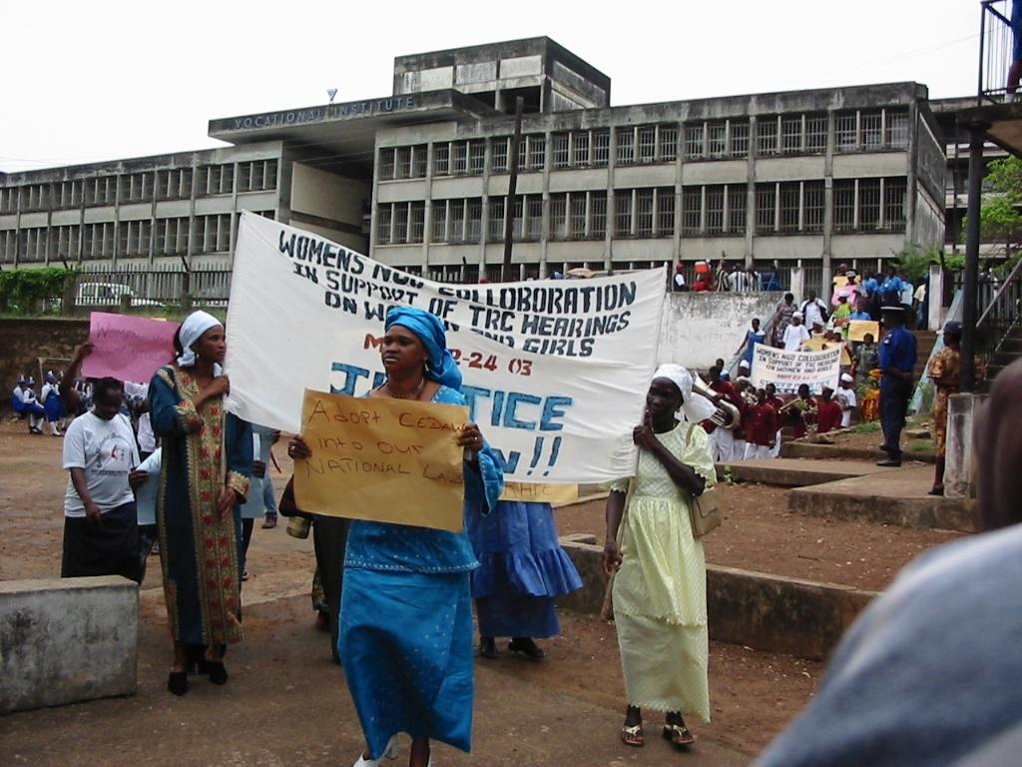
سيراليون
© ICTJ 2018
Notes:
الصورة: متظاهرون في سيراليون من أجل دعم لجنة الحقيقة والمصالحة في جلسة استماعٍ للنساء والبنات في آذار/مارس 2003 (Sierra Leone TRC/ Sara Tollefson)

Slide 15
2007: إعلان نيروبي المتعلق بحق النساء والفتيات في الإنصاف وجبر الضرر
«لا ينبغي أن تقتصر التعويضات على الأسباب والتبعات الآنية للجرائم والانتهاكات، بل ينبغي أن تعالج أوجه عدم المساواة السياسية والهيكلية التي تؤثّر سلباً على حياة النساء والفتيات»
© ICTJ 2018

Slide 16
«ينبغي إتاحة مساحة جديدة لإقرار تعويضات تحويلية أي تعويضات تهدف أيضاً إلى التصدّي للهرمية القائمة على نوع الجنس والمسؤولة أساساً عن خضوع المرأة وعن العديد من أسباب العنف وأشكاله وآثاره»
—روث روبيو مارين، The Gender of Reparations: Unsettling Sexual Hierarchies While Addressing Human Rights Violations
© ICTJ 2018

Slide 17
إطار سياسة الاتحاد الأوروبي بشأن دعم العدالة الانتقالية
«من المهم أن تعترف آليات العدالة الانتقالية بالمجموعة الكاملة من الانتهاكات التي تتعرّض لها النساء والفتيات خلال النزاع وأن تستجيب لها وللحاجات المتباينة لدى الرجل والمرأة في ما يتعلق بالوصول إلى عمليات العدالة الانتقالية والاستفادة منها».
«يدعم الاتحاد الأوروبي إذاً عمليات العدالة الانتقالية التطلّعية بهدف تحويل المجتمع من خلال تحديد ومعالجة الأسباب الجذرية للنزاع والعنف التي قد تكمن في التمييز أو التهميش أو انتهاك الحقوق الاجتماعية والاقتصادية والثقافية»
© ICTJ 2018

Slide 18
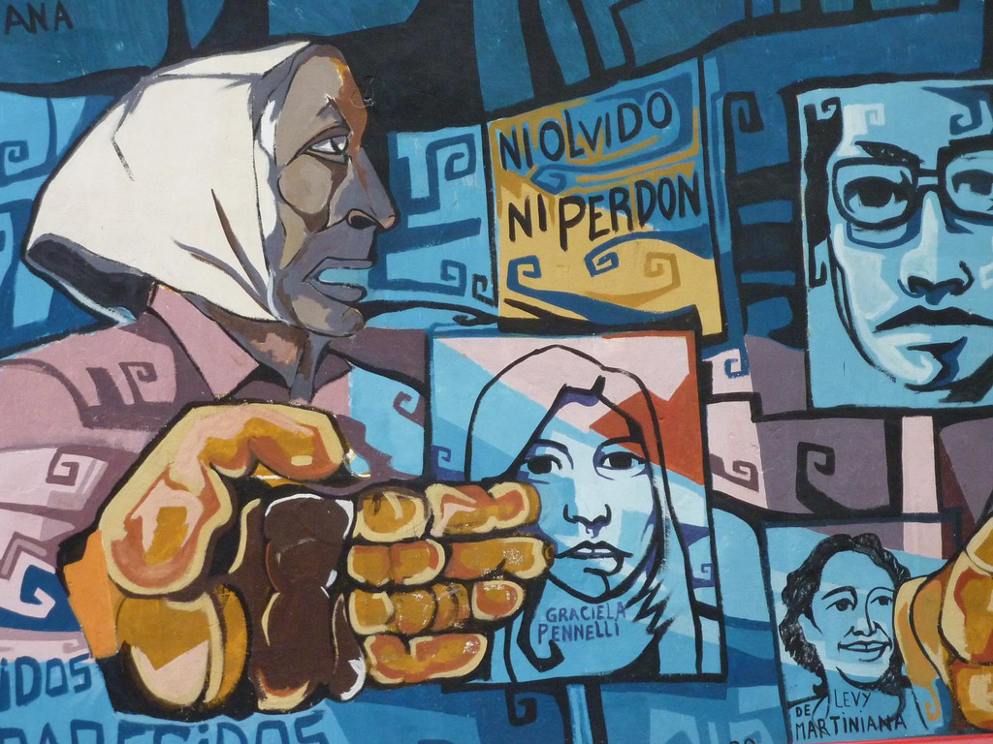
إدارة توقّعــات الضحايا
© ICTJ 2018
Notes:
الصورة: جداريّة تُخلّد ذكرى الأمّهات في ساحة مايو في بوينس آيرس. رسمها لوكاس كوينتو وطلاب من "إسكويلا دي أولتوس" رقم 29 (Carlos Reusser Monsalvez/Flickr)

Slide 19
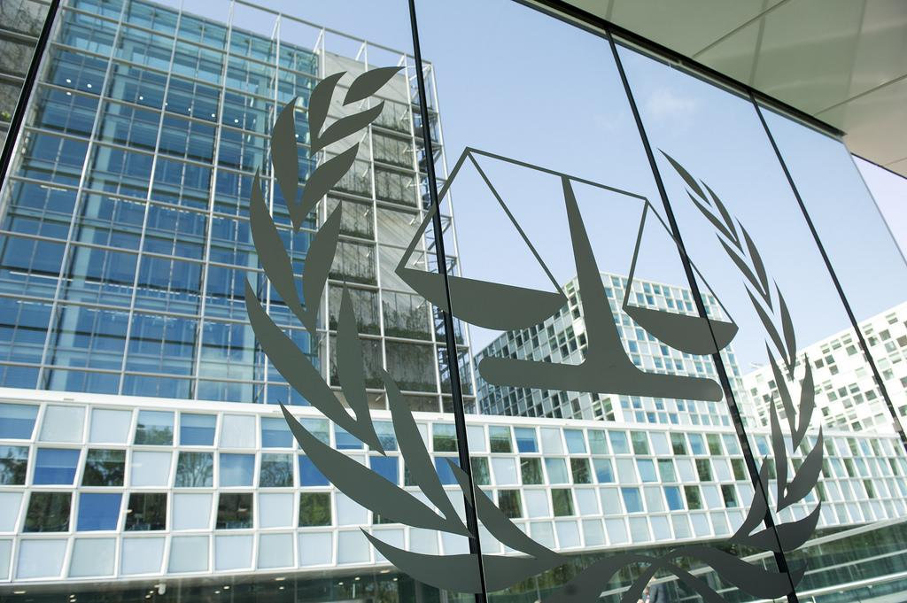
4. ما هي أنواع الاستجابة التي يمكن أن تتضمّنها العدالة الانتقالية؟
العدالة الجنائية
محاكمات نورمبرغ
نظام رومـا الأساسي - المحكمة الجنائية الدولية
المحاكم المختلطة
Notes:
الصورة: المبنى الجديد للمحكمة الجنائية الدولية (ICC)

Slide 20
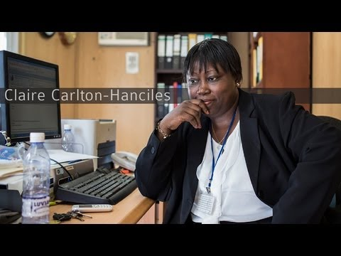
المحكمة الخاصة لسيراليون
© ICTJ 2018
Notes:
عرض شريط الفيديو [باللغة الانكليزية مع ترجمة إلى العربية]

Slide 21
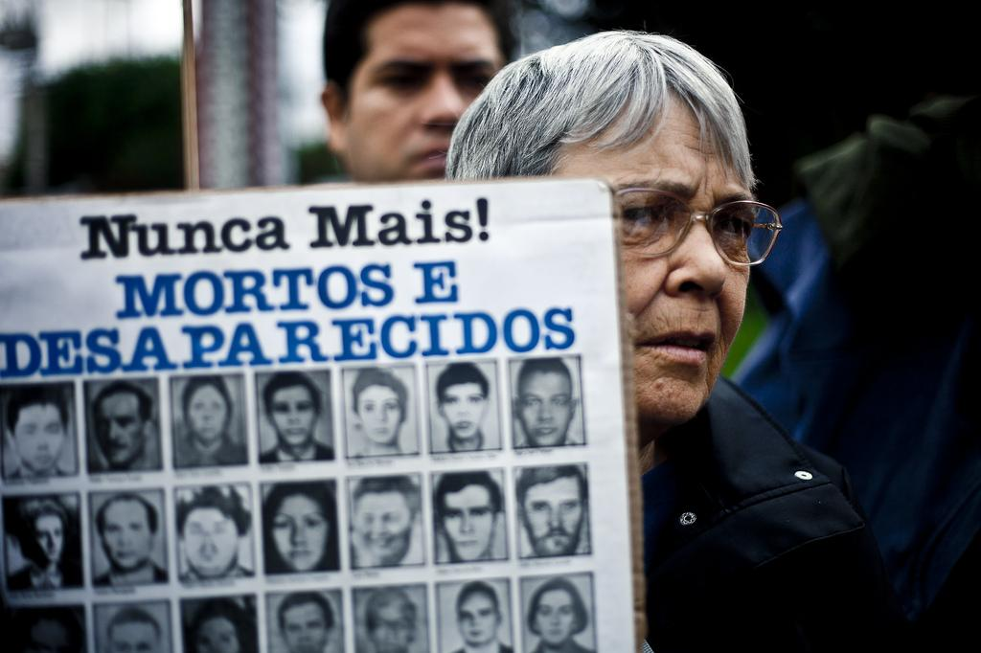
البحث عن الحقيقة
يسهم في بناء سجل تاريخي
يساعد الضحايا على طيّ صفحة الماضي
يساعد على القيام بممارسات الحداد المناسبة
يساعد على الشفاء الشخصي والجماعي
© ICTJ 2018
Notes:
الصورة: إمرأة تطالب بالحقيقة حول المفقودين خلال الحكم الدكتاتوري في البرازيل (Fora do Eixo).

Slide 22
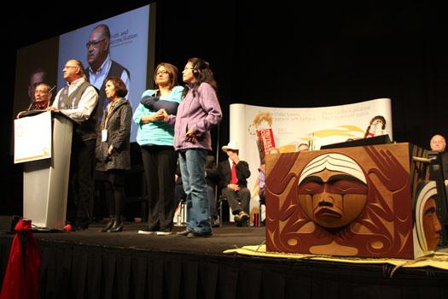
أهــدافُ لجنةِ الحقيقة
وضع الحقائق حول الأحداث العنيفة التي لا تزال محلّ نزاع أو تمّ نَفْيُها.
حماية الضحايا والناجين والاعتراف بِهم وتَمْكينِهم.
توجيه صياغة السياسات وتشجيع التغيير في سلوكيات الجماعات والمؤسسات.
© ICTJ 2018
Notes:
الصورة: ختام الحدث الوطني من لجنة الحقيقة والمصالحة الكندية في ادمونتون (ICTJ / Marta Martinez)

Slide 23
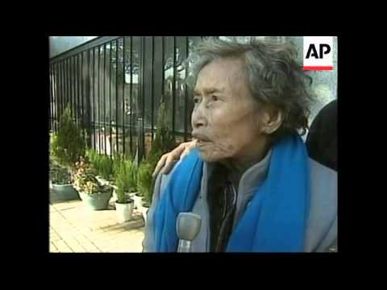
المحكمة الدولية المتخصصة في جرائم الحرب ضد النساء ولا سيما العبودية الجنسية العسكرية في اليابان
© ICTJ 2018
Notes:
عَرض شريط الفيديو [باللغة الانكليزية]

Slide 24
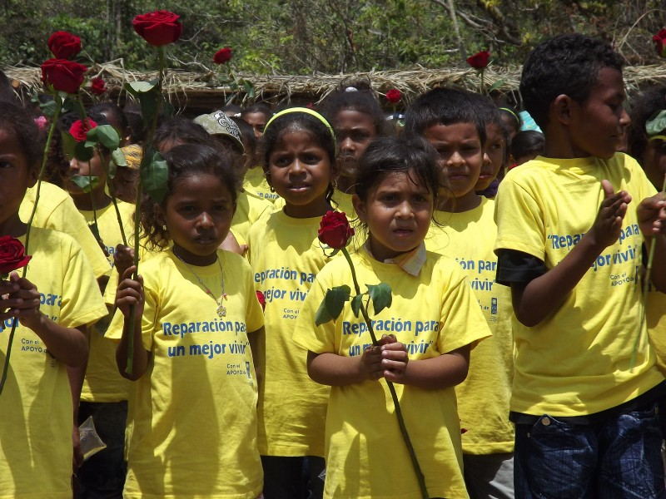
جبر الضرر
الالتزام القانوني لدولة ما أو لفرد أو مجموعة بالاعتراف بالضرر الذي حصل وتصويبه، وبإصلاح تبعات الانتهاكات.
معالجة كلٍّ من الخسائر المادية وغير الملموسة (الأضرار المادية والمعنوية)؛ والأضرار المُلِحة وتلك التي حَصَلَتْ على مدى سنوات وأحياناً عبر الأجيال.
قد يتخذ أشكالًا مادية ورمزية وقد يتم توجيهه إلى الأفراد أو الجماعات مثل المجتمعات أو المجموعات أو المناطق.
تأمرُ بالتعويضات محكمة أو تنشئها حكومة بموجب مرسوم أو تشريع ("التعويضات الإدارية").
لا بد من النظر في التبعات المتباينة لانتهاكات حقوق الإنسان على النساء والرجال، والأضرار والحاجات والأولويات التي تنفرد بها كل مجموعة.
© ICTJ 2018
Notes:
الصورة: أطفال من مامبوجان، كولومبيا يَحمِلون الورود بعد عودتهم إلى قريتهم بعد سنوات من النزوح بسبب النزاع المسلح بين العصابات والحكومة. (ICTJ/Rosángela Roncallo)

Slide 25
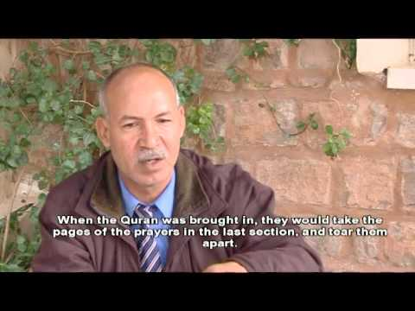
تــونــِس
© ICTJ 2018
Notes:
عرض شريط الفيديو ]باللغتين العربية والإنكليزية[

Slide 26
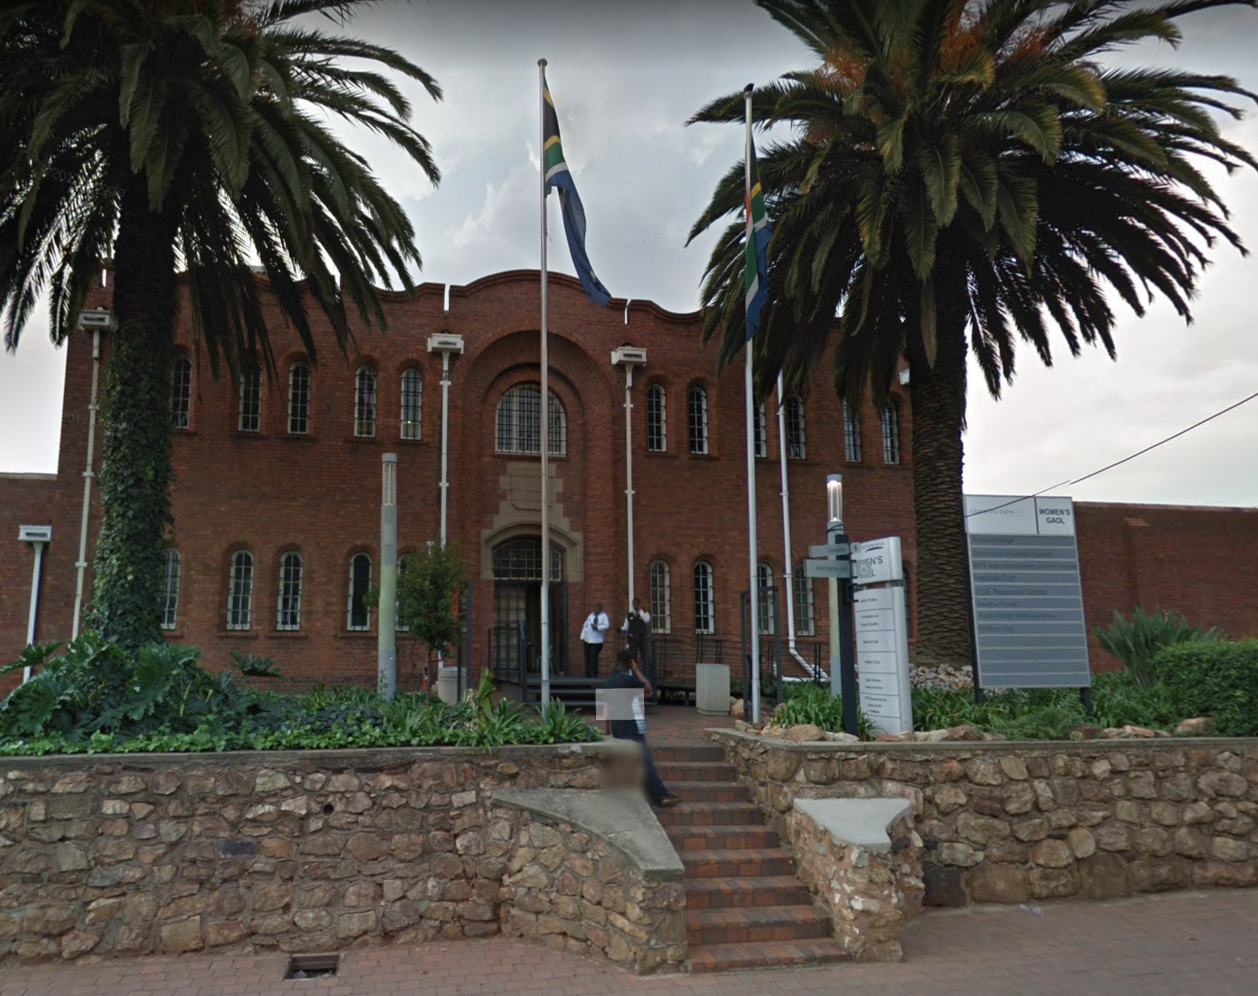
جنـوب أفريقيــا
© ICTJ 2018
Notes:
الصورة: لجنة المساواة بين الجنسين في جنوب أفريقيا، والتي كان مقرها في سجن سابق للنساء في جوهانسبرغ (Google Maps).

Slide 27
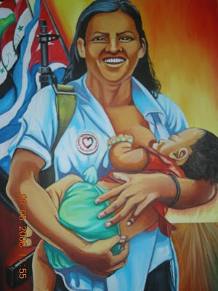
النصب التذكاريّة
أماكن للحداد والتأمل وإحياء ذكرى ضحايا العنف وتكريمهم، سواء كانوا أحياءً أم أمواتاً.
تثير النقاش وتثقّف وتوفّر سبل الإنصاف لمن لحقت به الأضرار.
تتمثّل جهود تخليد الذكرى في تنظيم الأحداث والمناسبات والفعاليات السنوية ومحاولات إعادة التمثيل الدرامية وغيرها من التجمّعات الاجتماعية الدينامية والتفعالية المُعدّة لإحياء ذكرى الضحايا.
ينبغي أن تعترف بمساهمة المرأة في الجهود الحربية واقتصاد الحرب وأن تقدّرها من خلال تصوير النساء، وإطلاق أسماء نساء على أماكن معيّنة، والحفاظ على المواقع التي أثّرت على المرأة.
© ICTJ 2018
Notes:
الصورة: جدارية حول مسلّحة ساندينيّة تُرضِعُ طفلًا، «Miliciana de Waswalito»، ماتاغالبا، نيكاراغوا، 1984، أورلاندو فالينزويلا.

Slide 28
الإصلاح المؤسسي
عملية التدقيق
الإصلاح الهيكلي
الإشراف
تحويل الأطــر القانونيّة
نزع السلاح والتسريح وإعادة الإدماج
التعليم
© ICTJ 2018
Notes:
الصورة: غلاف دســتــور جنوب أفريقيـا من عام 1996.

Slide 29
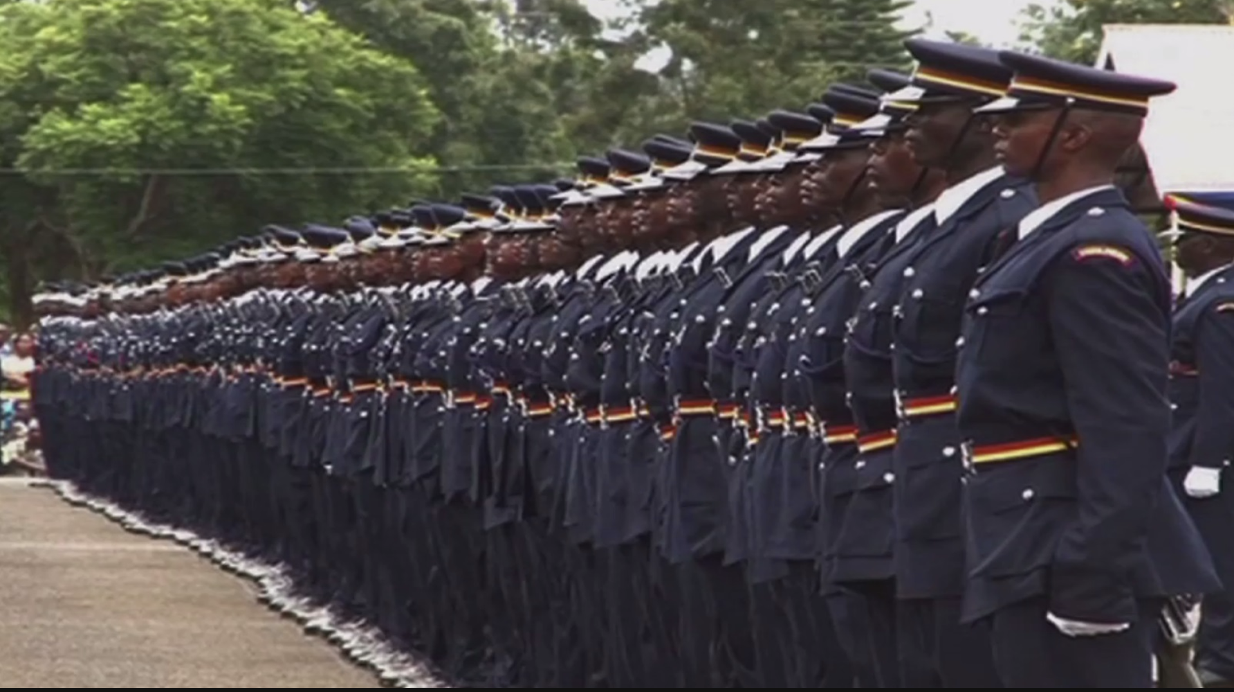
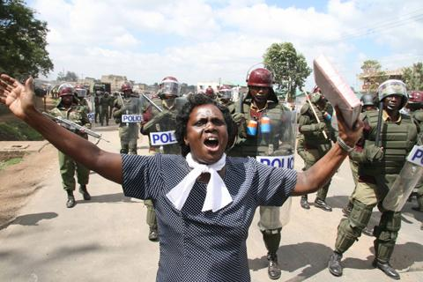
كيـنيــا
© ICTJ 2018
Notes:
الصورة: إمرأة تهرب من الشرطة خلال العنف الانتخابي لعام 2008 في كينيــا. (IRIN/Julius Mwele)/ عناصر الشرطة الكينية خلال احتفالٍ عام (المركز الدولي للعدالة الانتقالية).

Slide 30
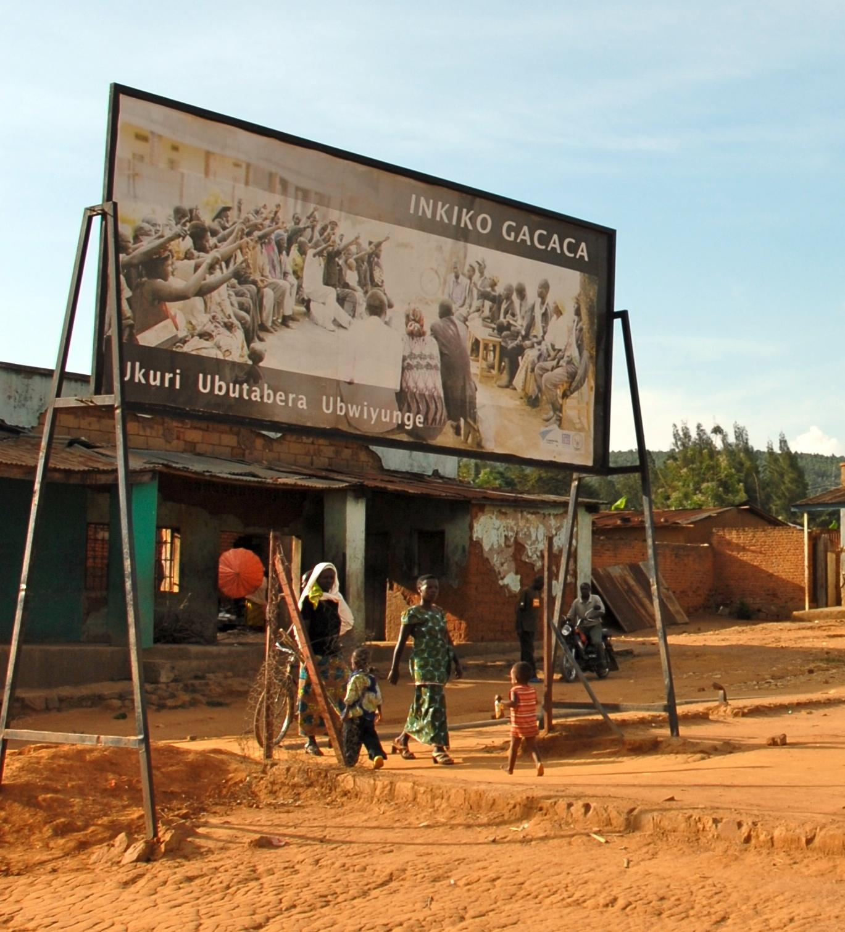
النُهُج المحلية أو التقليدية للعدالة
قد يكون في دمج مثل هذه الممارسات في إطار العدالة الانتقالية قيمة كبيرة، بفعل التآزر الثقافي القائم أساسًا ولأن هذه الممارسات تتيح فرصة لتحقيق العدالة في أنواع معينة من القضايا.
ومع ذلك، بالنسبة إلى النساء، قد يؤدي إدراج هذه الممارسات إلى تمكين المرأة وإضعافها على حدٍّ سواء. وقد تُعرقلُ الممارسات والهرميات التقليدية إشراك النساء (والمجموعات المُهَمَّشة الأخرى) وقد تصعّب على المرأة التعبير عن العنف الذي تعاني منه.
© ICTJ 2018
Notes:
الصورة: لوحة تحمل عبارةً باللغة الرواندية "المحكمة المجتمعية التقليدية جاكاكا" في رواندا (Dave Proffer/Flickr)

Slide 31
أوغــنـدا: Mato Oput
© ICTJ 2018
Notes:
عرض شريط الفيديو [باللغتين الانكليزية والأشوليّة مع ترجمة إلى الانكليزية]

Slide 32
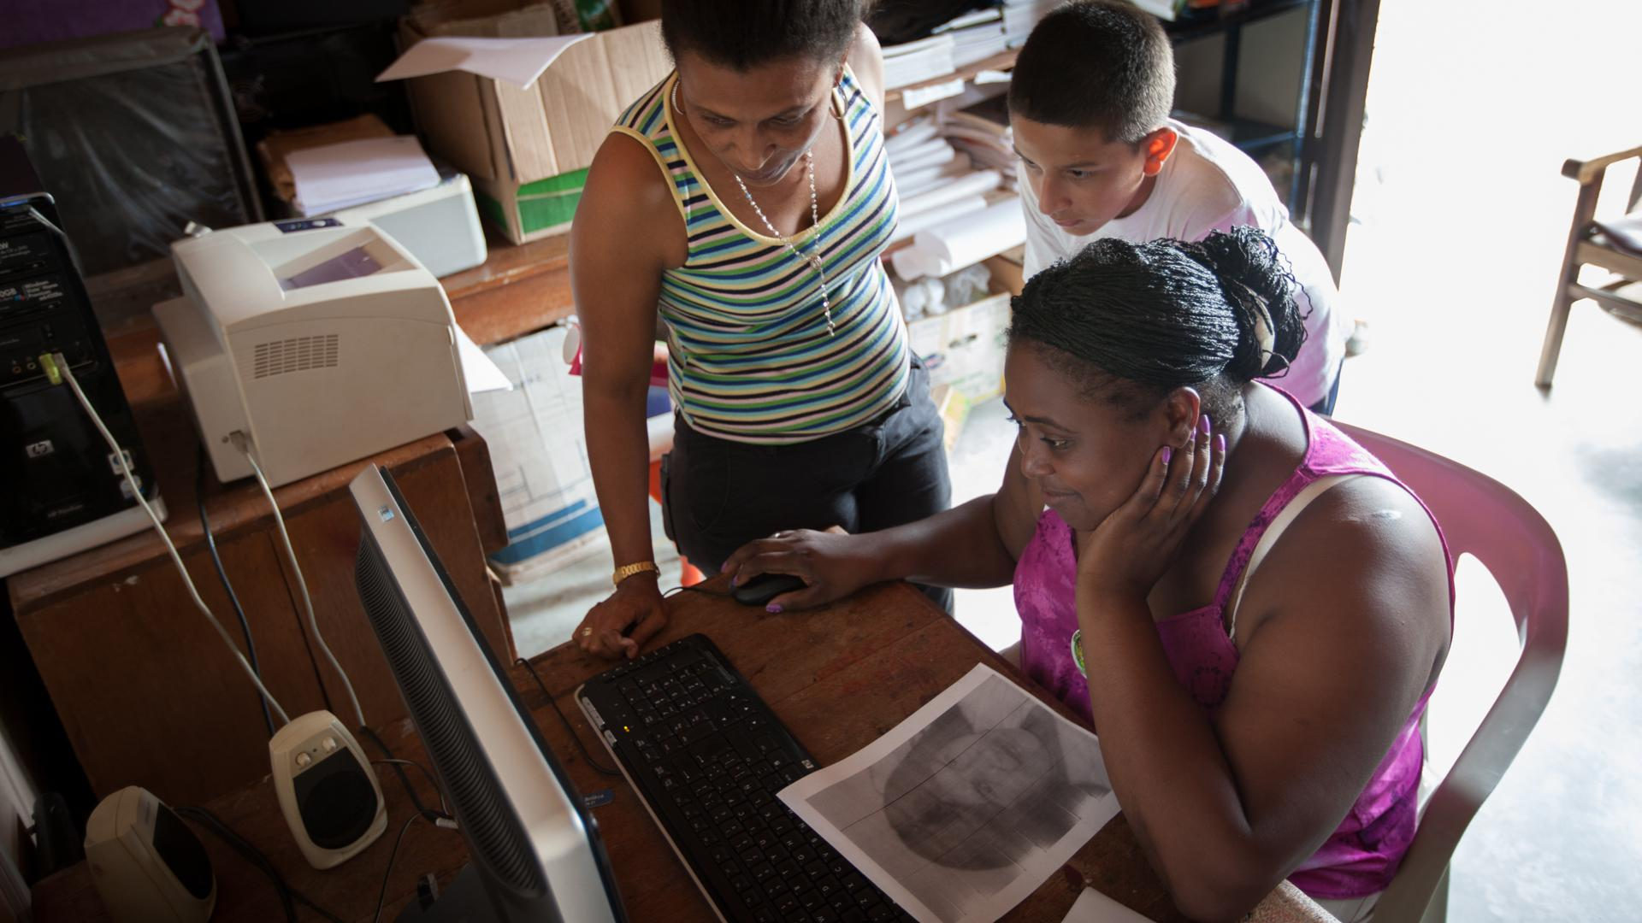
محدودية النهج المبني على الآلية
ليست هذه المقاربات غاية في حد ذاتها – بل هي وسيلة لتحقيق أهداف أوسع هي الحقيقة والكرامة والعدالة وعدم التكرار.
ليست العدالة الانتقالية هدفاً بحدّ ذاته، بل هي سلسلة من الإجراءات الطويلة الأمد التي تتخذها الدولة والمجتمع على حدّ سواء ومن شأنها مساعدة المجتمعات على كسر حلقات العنف والإقصاء والإفلات من العقاب في الماضي وعلى احترام وتعزيز كرامة وحقوق المواطنين كافّة، وبخاصة الضحايا.
© ICTJ 2018
Notes:
الصورة: نساء كولومبيات من منطقة "روتا باسيفيكا دي لاس موخيريس" يوثقن ويبحثن في الانتهاكات التي طالت النساء أثناء النزاع المسلح (ICTJ/Camilo Aldana Sanín)

Slide 33
5. تحديد نوع الجنــس
الجنس: الخصائص البيولوجية والجسدية الأخرى التي ينالها الشخص عند الولادة.
نوع الجنس: الطريقة التي يُنظَرُ بها إلى الرجال والنساء في المجتمع، والأدوار والسلوكيات والأنشطة والسمات التي يعتبرها مجتمع ما ملائمة بناء على جنس الشخص.
© ICTJ 2018

Slide 34
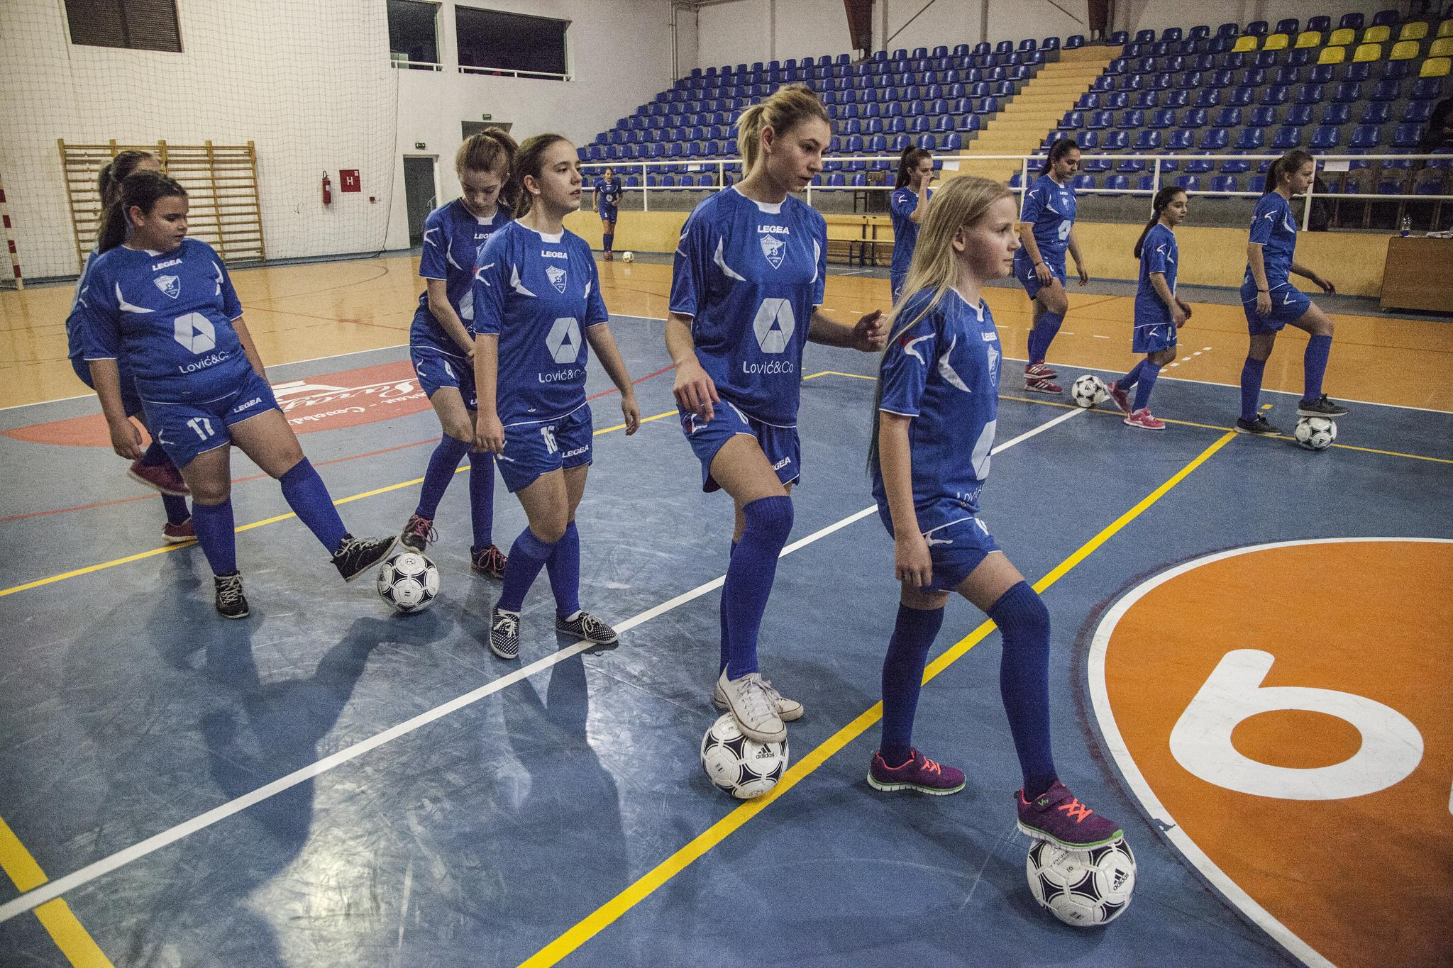
الهــويــة الجنسانـيــة
الهوية الجنسانية: تتشكل الهويّة من الأدوار التي من المتوقع أن يؤديها النساء والرجال في المجتمع، والقيم المرتبطة بتلك الأدوار وبالرجولة أو الأنوثة.
الهرمية القائمة على نوع الجنس: إعطاء الأولوية للذكور على الإناث، بخاصةٍ في المجال العام، ما يؤدي إلى اختلاف في المنزلة والمعاملة والاستحقاقات والأدوار بين النساء والرجال.
© ICTJ 2018
Notes:
الصورة: تدريب فريق لوكافاك لكرة القدم للفتيات في الملعب. قامت هيئة الأمم المتحدة للمرأة بتقديم منحة إلى البلدية المحلية من أجل التخطيط لميزانية مسؤولة ومراعية لنوع الجنس. ونتيجة لذلك تمّ تشكيل فريق كرة القدم للفتيات في لوكافاك. البوسنة والهرسك ، كانون الأول/ ديسمبر 2016. (هيئة الأمم المتحدة للمرأة في أوروبا وآسيا الوسطى / Rena Effendi)

Slide 35
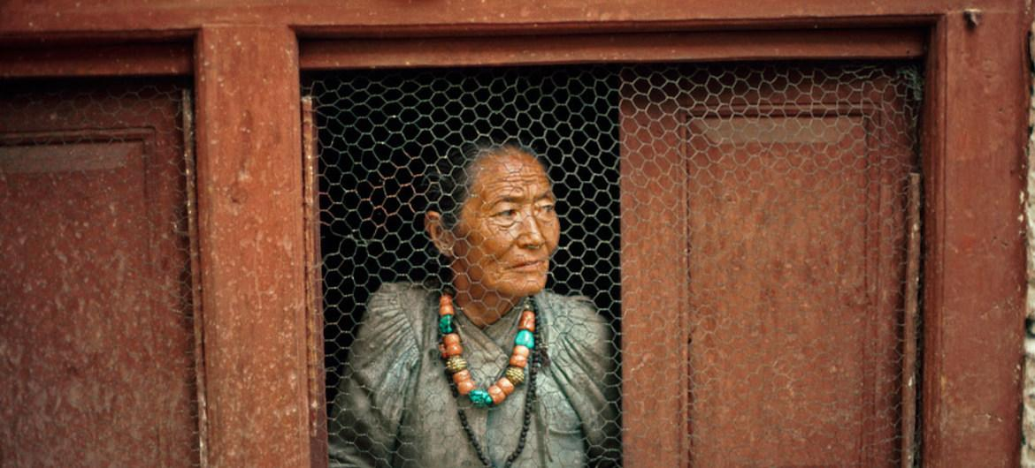
نـيــبــال
© ICTJ 2018
Notes:
الصورة: إمرأة من نيبال تنظر عبر نافذة بيتها. (UN Photo/John Isaac)

Slide 36
يميل الأشخاص في مجتمع المثليات والمثليين ومزدوجي الميل الجنسي ومغايري الهوية الجنسانية وحاملي صفات الجنسين وأحرار الهوية الجنسانية (LGBTIQ) إلى أن يكونوا أكثر عرضة للعنف وللإقصاء التام من عمليات العدالة نظراً للوصم الراسخ الذي يحيط بهويتهم الجنسانية وسماتهم الجنسية.
غالباً ما يكون نوع الجنس مجرّد نقطة انطلاق لتقييم انعدام المساواة في المجتمع.
© ICTJ 2018

Slide 37
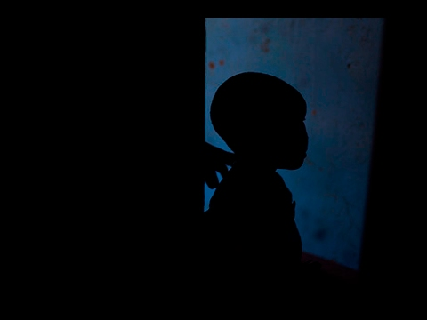
أوغـنــدا
© ICTJ 2018
Notes:
عرض شريط الفيديو [باللغة الانكليزية]

Slide 38
الأدوار التي يمكن للمرأة أن تؤديها
القوالب النمطيّة:
الرجال = مقاتلون وأبطال
النسـاء = ضحايا ثانويات غير فاعلات
الأدوار التي يمكن أن تؤديها المرأة:
← الضحية والناجية
←المحاربة
← المرتكبة
← الناشطة
← الفاعلة في مجال العدالة الانتقالية
© ICTJ 2018
Notes:
الصورة: تَجَمَّعَ ما يقارب ال150 من مناصري حقوق المرأة وأعضاء المجموعات الاستشارية للمجتمع المدني التابعة لهيئة الأمم المتحدة للمرأة من جميع أنحاء العالم في مدينة نيويورك يومَيْ 23 و24 تشرين الثاني/نوفمبر 2015 لحضور مؤتمر استمرَّ يومين ومناقشة استراتيجيات الوصول إلى "كوكب 50-50" بحلول عام 2030. وقد أتاح حوار المجتمع المدني العالمي لنساء من خلفيات متنوِّعة مشاركة أفكارهنّ حول التنفيذ الإقليمي والعالمي لأهداف التنمية المستدامة (SDGs) بالشراكة مع هيئة الأمم المتحدة للمرأة. (هيئة الأمم المتحدة للمرأة / Ryan Brown)

Slide 39
6. نوع الجنس الخاص بالعنف
النهج المراعي لنوع الجنس: اكتساب فهم فاعل لاختلاف التأثير وفقاً لاختلاف الهوية الجنسانية للضحية قبل فترات العنف والقمع وخلالها وبعدها.
غالباً ما يجب أخذ المجالين الأساسيَّين التاليين في الاعتبار عند التفكير بالعلاقة بين نوع الجنس والعنف:
نوع الانتهاك المرتكب
تأثير الانتهاك
© ICTJ 2018

Slide 40
7. العنف الجنسي والعنف القائم على نوع الجنس
العنف الجنسي:
أي عملٍ جنسي أو محاولة الحصول على العمل الجنسي
والتعليقات أو التحرشات الجنسية غير المرغوبة أو أعمال
الاتجار الجنسي أو أي شيء آخر موجه نحو الحالة الجنسية لشخص ما بالإكراه مِن قِبل أي شخص بغضَ النظر عن علاقته أو قرابته بالضحية في أي موقع أو مكان بما في ذلك - وليس حصرًا أو تحديدًا - البيت ومكان العمل.
منظمة الصحة العالمية، 2002
© ICTJ 2018

Slide 41
الاغتصاب، تماماً كالتعذيب، يُستخدم لأغراض كترهيب الشخص أو إهانته أو إذلاله أو التمييز بحقّه أو معاقبته أو السيطرة عليه أو تدميره. وتماماً كالتعذيب، يشكّل الاغتصاب انتهاكاً لكرامة الشخص ويصل في الواقع إلى مستوى التعذيب عندما يُمارس من قِبل مسؤول رسمي أو أيّ شخص يحمل صفة رسمية، أو بتحريض منه أو برضاه أو موافقته.
الحكم الصادر عن المحكمة الجنائية الدولية لرواندا في قضية جان-بول أكاييسو
© ICTJ 2018

Slide 42
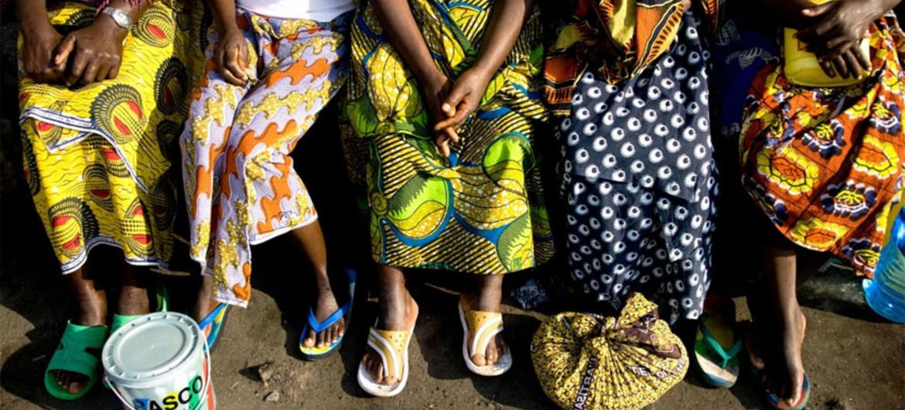
مـؤامــرة الصمت
قد تؤدّي وصمة الإذلال إلى نبذٍ اجتماعي نتيجة اغتصاب ارتكبه مقاتلون أعداء.
يتمُّ تجنب الضحايا أو إسكاتهم أو إلقاء اللوم عليهم؛ وبالتالي تنخفض منزلتهم.
© ICTJ 2018
Notes:
الصورة: نساء يجلسْنَ معاً خارج المهجع في مركز “Heal Africa Transit” لضحايا العنف الجنسي.(Aubrey Graham/IRIN)

Slide 43
يشير العنف القائم على نوع الجنس إلى الحافز الدافع إلى ارتكاب الانتهاك أو التأثير المقصود منه، عندما يتمّ استهداف امرأة أو رجل تحديداً بسبب نوع الجنس.
مثال: الزواج القسري، العنف المنزلي،
استخدام الأطفال لإلحاق صدمة نفسية، التهديدات بالاغتصاب
والعمل المنزلي القسري.
© ICTJ 2018

Slide 44
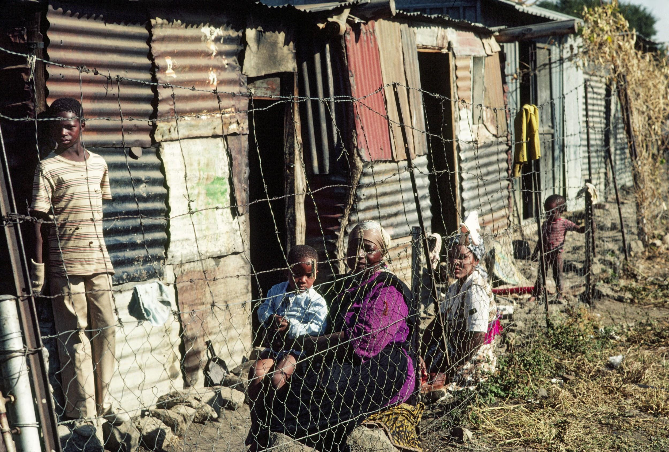
جنــوب أفريقيا
© ICTJ 2018
Notes:
الصورة: إزاخيني، قرية "إعادة التوطين" في كوازولو ، في ناتال، جنوب أفريقيا، في عام 1984 (صورة الأمم المتحدة / DB))

Slide 45
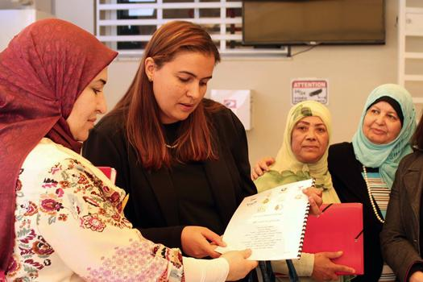
تــونــس
© ICTJ 2018
Notes:
الصورة: قدّمت النساء المحجبات ملفًا جماعيًا إلى لجنة الحقيقة والمصالحة التونسية يَفضَحُ الانتهاكات التي تَعَرَّضنَ لها خلال النظام الدكتا توري(IVD).

Slide 46
نوع الجنس لا يقتصر فقط على النساء كما لا تقتصر تجارب النساء على العنف الجنسي.
مثال: التقرير النهائي للجنة الحقيقة والمصالحة لبيرو
© ICTJ 2018

Slide 47
8. تأثير انتهاكات حقوق الانسان على الجنسين
لا يجب أن يأتي التصدي الكامل للعنف الجنسي على حساب معالجة الآثار الأخرى الطويلة الأمد للنزاع والتي تواجهها العديد من النساء.
غالبًا ما لا يتم الربط بين الضرر الذي يطال النساء أثناء النزاع - عمليات القتل والاخفاء والتعذيب والإصابة الجسدية والعنف الجنسي والتجنيد القسري والتشريد - والأذى الذي قد تختبره المرأة في أعقاب النزاع.
قد تتعرّض المرأة لسلسلة من الأضرار الجسدية والعاطفية والعقلية والاقتصادية والاجتماعية وغيرها من الأضرار الطويلة الأمد إثر حصول انتهاك ما أو بعد نهاية النزاع: التضييق على الحرية الإنجابية، وخسارة الأراضي، وانعدام الأمن، وتفاقم أعباء الرعاية، والتهميش السياسي، والهشاشة والصعوبات الاقتصادية، وغيرها من العواقب الدائمة.
© ICTJ 2018

Slide 48
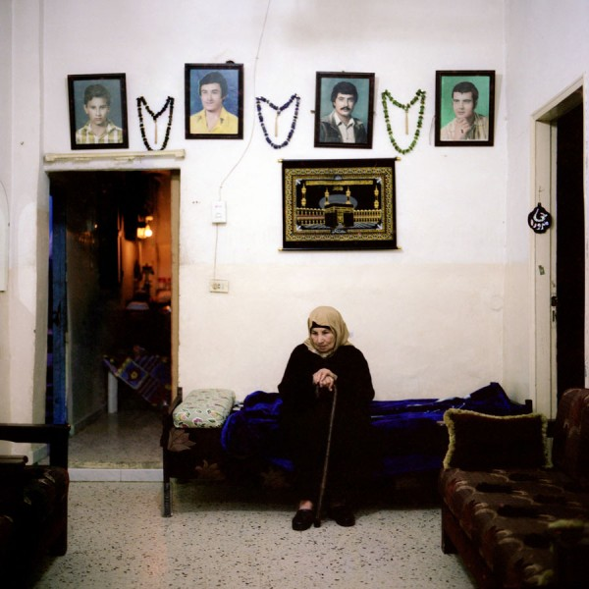
لــبــنــان
© ICTJ 2018
Notes:
الصورة: أمينه حسن بنات (إم عزيز) تجلس تحت صور أبنائها الأربعة في مخيم برج البراجنة للاجئين الفلسطينيين في بيروت، لبنان، 2010. من اليسار إلى اليمين، أحمد (13)، منصور (22)، إبراهيم ( 25)، وعزيز (31). وقد اقتيد الأربعة جميعاً من منزلهم بالقوة في عام 1982 على يد أفراد من الميليشيا. لوم ترهم بعدها أبداً. وكانت حرب لبنان الأهلية التي دامت 15 سنة، والتي بدأت في عام 1975، قد أدّت إلى اختفاء 17000 شخص. وتَعتَقِدُ العائلات أنَّ بعض المختفين لا يزالون على قيد الحياة، لكنهم معتقلون في السجون السورية. (داليا خميسي)

Slide 49
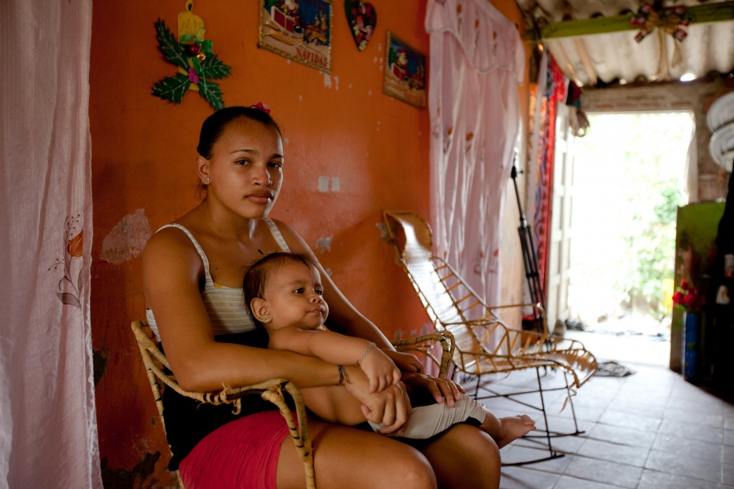
كولــومبيــا
© ICTJ 2018
Notes:
الصورة: امرأة نازحة داخليًا وابنتها في أحد الأحياء العشوائية غير الرسمية التي يَسكُنها النازحون في بارانكويلا في كولومبيا في عام 2011 (ICTJ / Camilo Aldana Sanín)

Slide 50
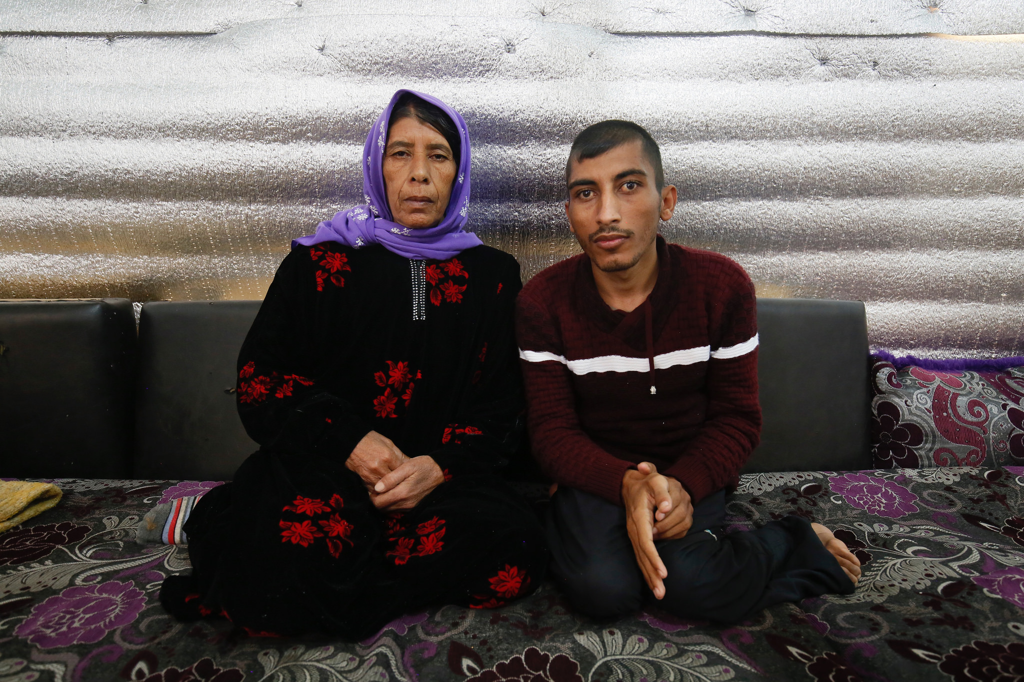
لاجئون سوريون في لبنــان
© ICTJ 2018
Notes:
الصورة: لاجئة سورية من إدلب وابنها ذو الإعاقة، يعيشان في سهل البقاع اللبناني ، 30 كانون الثاني/يناير 2017 (وزارة التنمية الدولية البريطانية)

Slide 51
9. ما المخاطر التي ينطوي عليها النهج المحايد من حيث نوع الجنس؟
عدم مراعاة نوع الجنس يُعرِقلُ أهداف العدالة الانتقالية
أصبح إشراك المرأة في مجال العدالة الانتقالية معياراً نسبياً.
التعبير بأشكال مختلفة عن النية الحسنة أو حتّى الالتزامات المكتوبة غالباً ما لا تُترجَم إلى تطبيق فعليّ.
أوجه القصور:
النقص في الإبلاغ عن بعض الانتهاكات؛
السياسات والإجراءات التي تصعّب على النساء المشاركة أو الحصول على المنافع؛
النتائج التي لا تعكس سوى فهم جزئي لتأثير الانتهاكات؛
النقص في ملاحقة الجرائم الجنسية والجرائم القائمة على نوع الجنس في الإجراءات الجنائية.
© ICTJ 2018

Slide 52
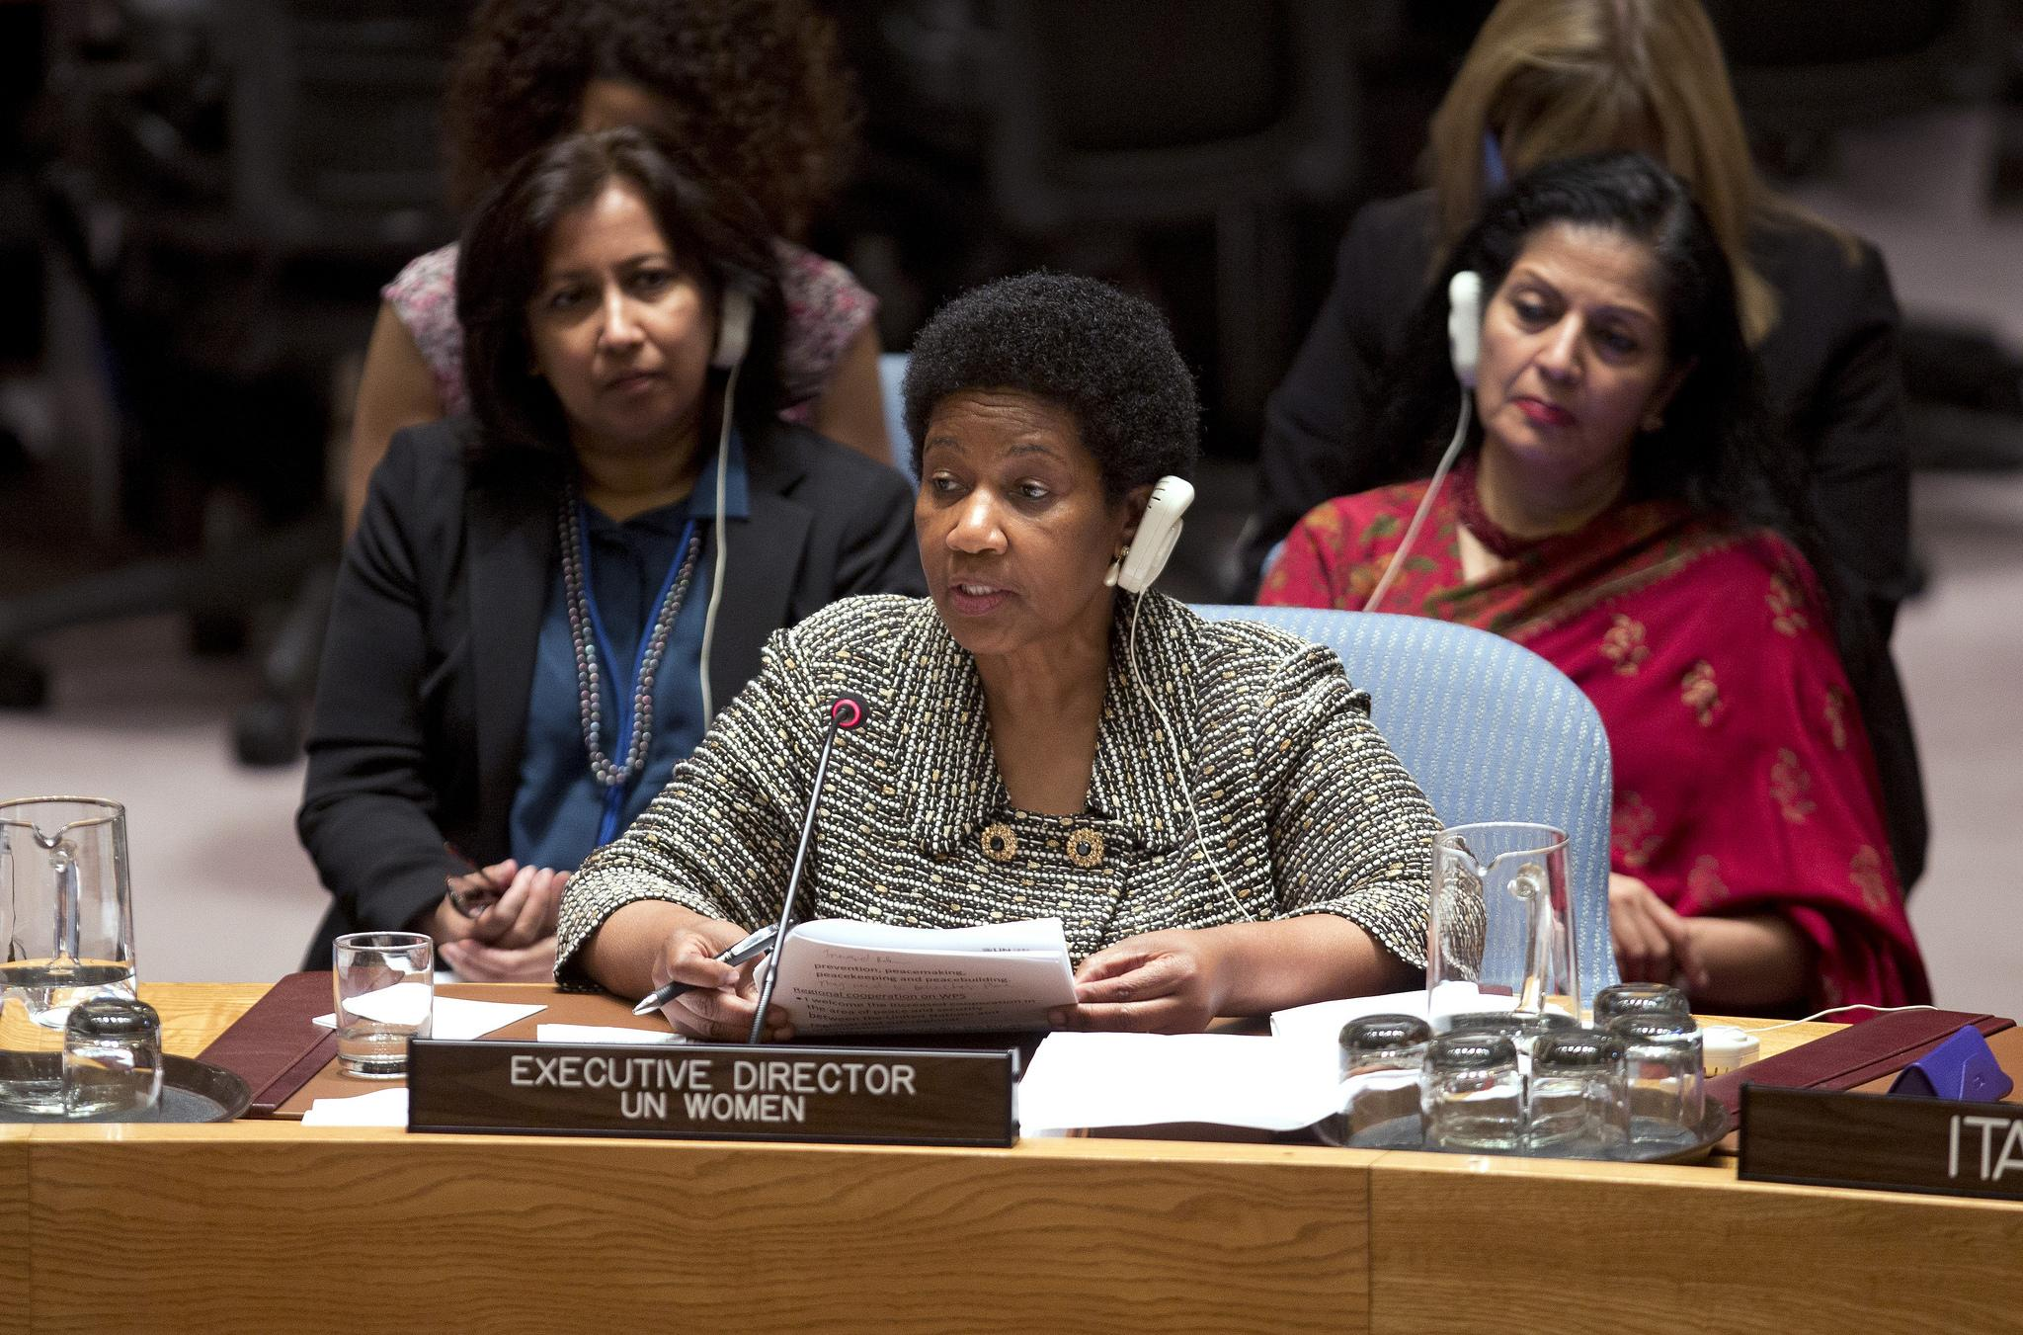
مشاركة المرأة بوصفها حقاً وواجباً: الالتزام بالنظر في نوع الجنس
يقضي اتباع نهجٍ يراعي الفوارق بين الجنسين بالنظر إلى المرأة ليس باعتبارها ضحية غير فاعلة، بل عنصراً فاعلاً يعيد بناء حياته بعد الصراع أو الاستبداد.
لا يمكن للمرأة أن تحقِّقَ المساواة وحدها - إنها مسؤولية الجميع.
الأطر القانونية:
قرارات مجلس الأمن 1325 (2000) و1820 (2008) و1888 (2009) و1889 (2009) و1960 (2010)
اتفاقية القضاء على جميع أشكال التمييز ضد المرأة (CEDAW)
© ICTJ 2018
Notes:
الصورة: المديرة التنفيذية لهيئة الأمم المتحدة للمرأة فومزيل ملامبو نغوكا تُطلع مجلس الأمن التابع للأمم المتحدة خلال مراجعة رفيعة المستوى حول الذكرى الخامسة عشر للقرار 1325 في 13 تشرين الأول/أكتوبر 2015 في مقر الأمم المتحدة في نيويورك. (UN Women /Ryan Brown)

Slide 53
10. تفعيل نهج قائم على نوع الجنس في مجال العدالة الانتقالية: أسئلة توجيهية
يجب أخذ نوع الجنس في الاعتبار من مرحلة التصميم والتخطيط إلى التطبيق وصولاً إلى خلق منتج أو تقرير أو حدث نهائي.
الأسئلة الرئيسية:
كيف يكون نوع الجنس متصلاً بالأهداف أو الغايات المنشودة، وكيف يمكن أن يعكس تصميم البرامج هذه الاعتبارات؟
كيف تتفاعل الهوية الجنسانية مع الهويات الأخرى (من منظور الطبقة أو الانتماء الإثني أو العرق أو الدين أو الجغرافيا)؟
3. ما هي العوائق المحتملة التي تحول دون إدماج المرأة وضحايا الانتهاكات القائمة على نوع الجنس؟
© ICTJ 2018

Slide 54
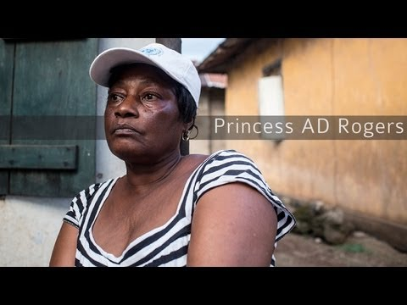
1 - كيف يكون نوع الجنس متصلاً بالأهداف أو الغايات المنشودة، وكيف يمكن أن يعكس تصميم البرامج هذه الاعتبارات؟
يساعد هذا السؤال على فهم طبيعة الانتهاكات الحاصلة والتأثيرات الخاصة بنوع الجنس
وقد تتطلب الإجابة عن هذا السؤال التحدث مع شركاء محليين أو خبراء في المجال، أو التشاور مع الضحايا، أو إجراء أبحاث مختلفة
هل هناك أنواع محددة من الانتهاكات الجنسية والانتهاكات القائمة على نوع الجنس التي حصلت بمعدلات مرتفعة والتي يجب معالجتها؟
أمثلة: سيراليون وكينيا
هل من سبل محددة يختلف فيها تأثير انتهاكات حقوق الإنسان بين النساء والرجال بسبب نوع الجنس؟
مثال: تونس
هل تختلف أولويات المرأة واهتماماتها لجهة العدالة مقارنةً بالرجل؟ وإن اختلفت، كيف يتجلّى ذلك؟
مثال: كينيا
© ICTJ 2018
Notes:
عرض شريط الفيديو [باللغة الانكليزية مع ترجمة إلى العربيّة]

Slide 55
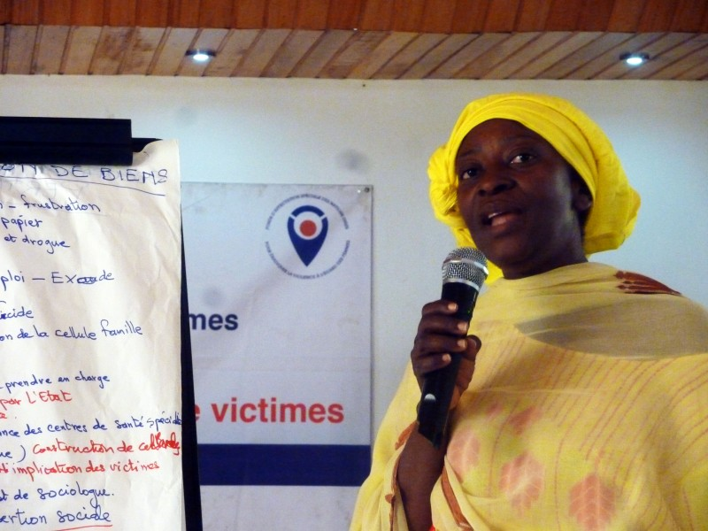
2. كيف تتفاعل الهوية الجنسانية مع الهويات الأخرى (من منظور الطبقة، والانتماء الإثني، والعرق، والدين، والجغرافيا)؟
تتأثّر حاجات المرأة ووجهات نظرها بحسب الطبقة والدين والعمر والانتماء الإثني وعوامل أخرى.
يُمكِنْ أن تتقاطع هويات مختلفة وتضاعف العوائق التي يواجهها الضحايا.
مثال: كوت ديفوار
© ICTJ 2018
Notes:
الصورة: الفقر والرعاية الصحية وعدم الحصول على التعليم تعتبرُ كلّها قضايا رئيسية تواجه الضحايا في بواكيه، في وسط كوت ديفوار، حسبما تقول السيدة سانوجو مريم. وخلال المنتدى، ناقشت السيدة كيف أثَّرَ الصراع على النساء، وما هي العقبات التي يجب التغلب عليها الآن، وما هي السياسات المحدّدة التي سوف تساعدُهُنَّ على تحقيق ذلك. (المركز الدولي للعدالة الانتقالية / Cristian Correa)

Slide 56
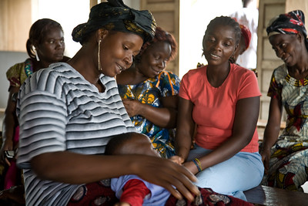
3. ما هي العوائق المحتملة التي تحول دون إدماج المرأة وضحايا الانتهاكات القائمة على نوع الجنس؟
تحديد أيّ عوائق تَحولُ دون مشاركةِ النساء وضحايا الانتهاكات القائمة على نوع الجنس في مبادرات العدالة الانتقالية التي تقودها الدولة والمجتمع المدني.
العوائق المحتملة:
المعايير المجتمعية
التحديات القانونية
العوائق اللوجستية
العوائق المرتبطة بالهوية
© ICTJ 2018
Notes:
الصورة: غانتا، ليبيريا، 30 تموز/يوليو 2008: تضم مجموعة النساء المعنيات في غانتا 526 عضواً يجتمعِنَ لدعم بعضهنَّ بعضاً بعد الحرب التي ألحقت بهنّ ندوباً جسدية ونفسية (UNMIL Photo/Christophe Herwig)

Slide 57
11. ما المطلوب لضمان استدامة النهج الذي يراعي نوع الجنس؟
الأسلوب الشامل
التمويل والموارد
التدريب
الخبرة
التواصل
© ICTJ 2018

Slide 58
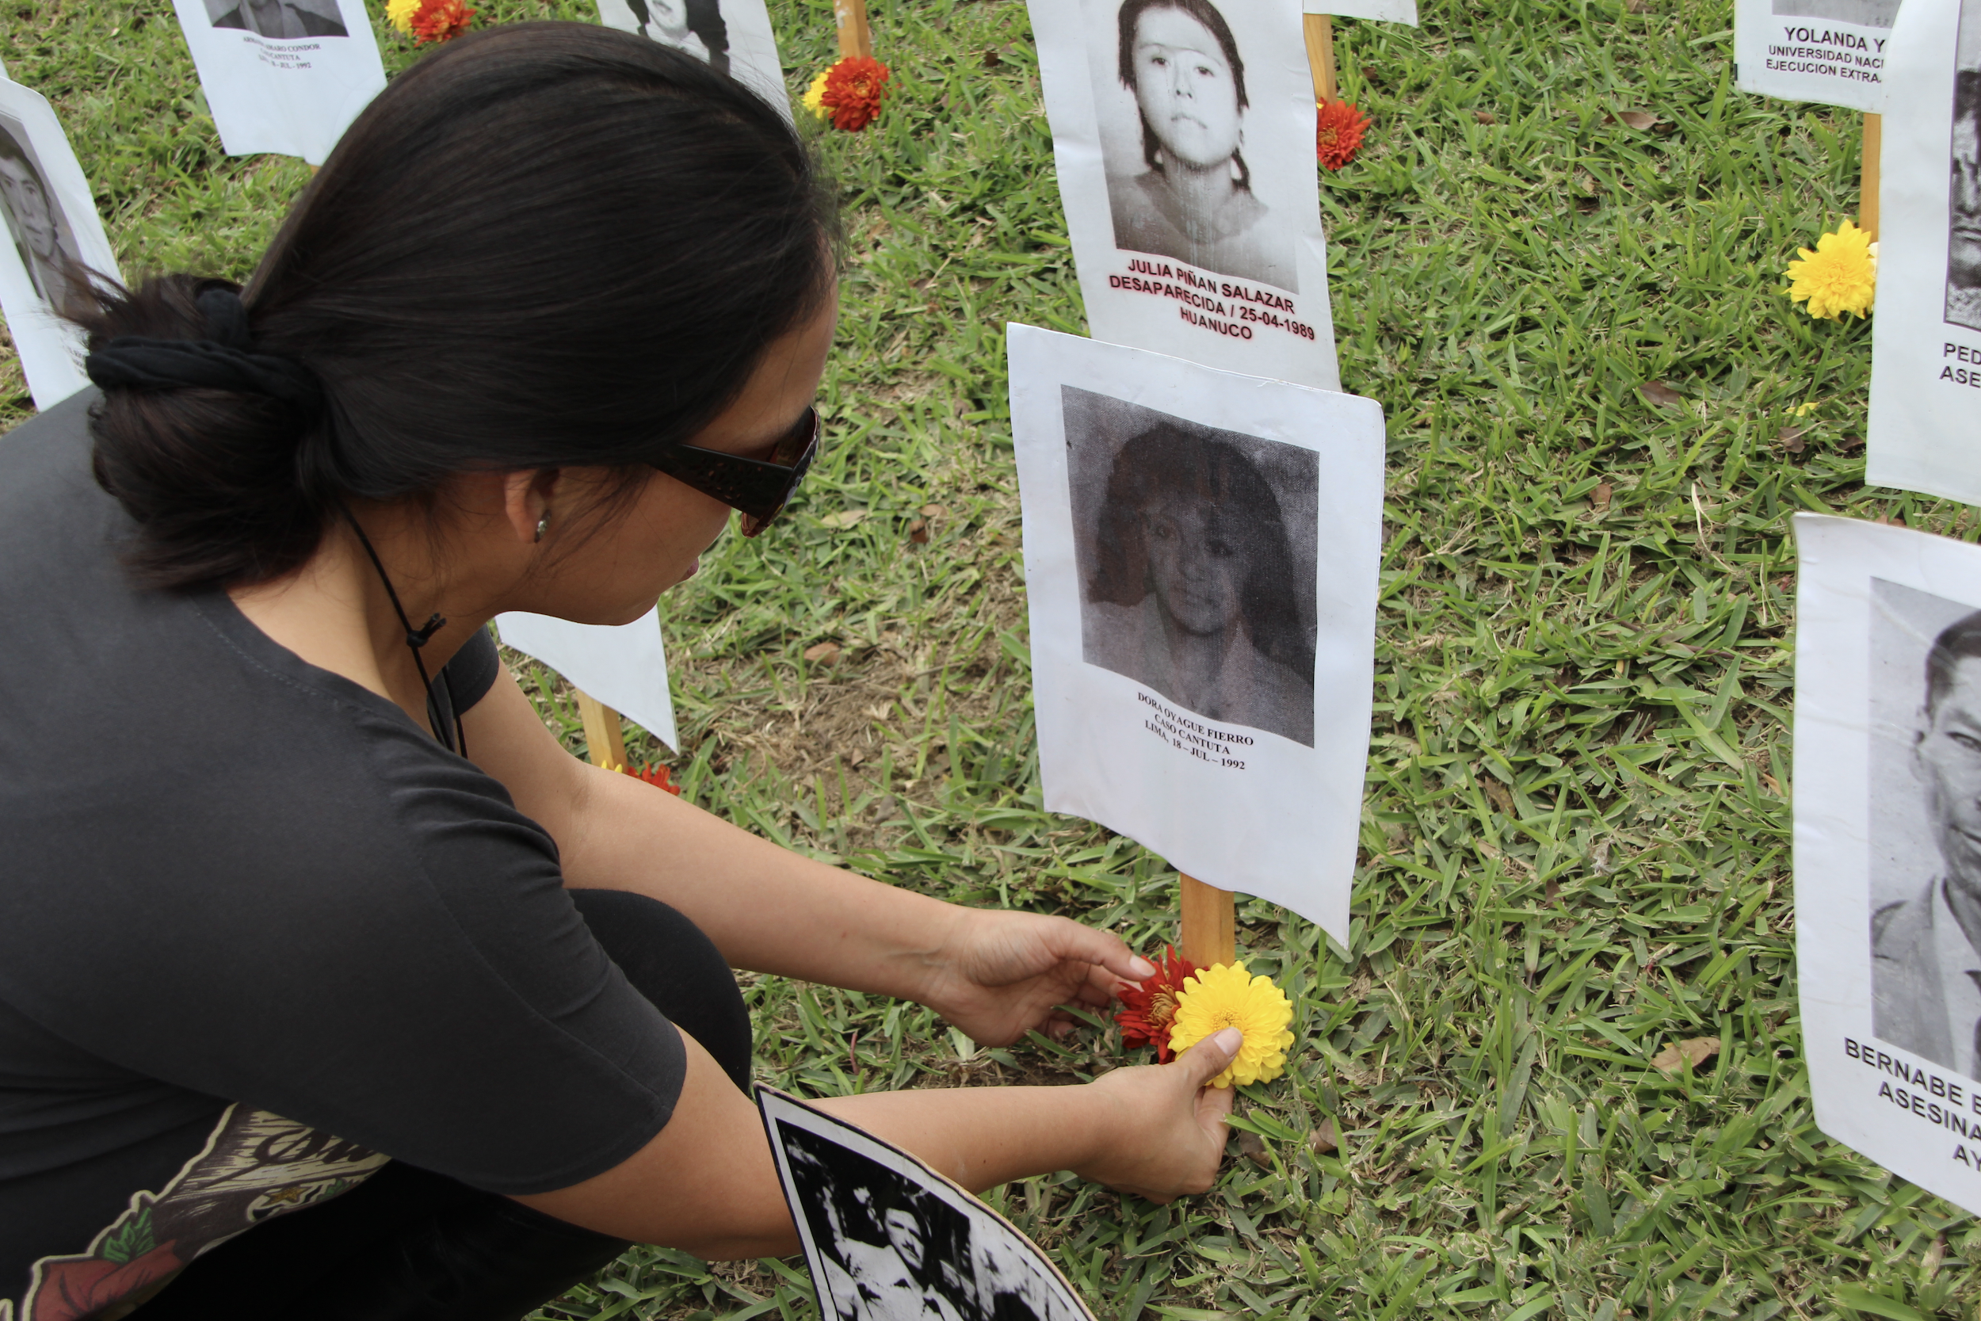
بيــرو
© ICTJ 2018
Notes:
الصورة: كارولينا أوياغي تكرّم شقيقتها التي فُقِدت على يد قوّات فوجيموري خلال النزاع المسلّح في بيرو (ICTJ/Marta Martinez)

Slide 59
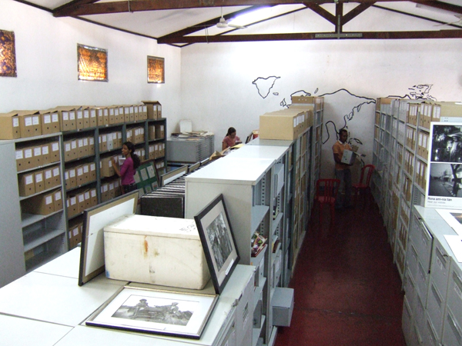
12. دور الجتمع المدني
التوثيق وتوفير المعلومات
المناصرة
دعم العمليات
المراقبة
© ICTJ 2018
Notes:
الصورة: محفوظات لجنة الاستقبال والحقيقة والمصالحة في تيمور الشرقيّة (CAVR).

Slide 60
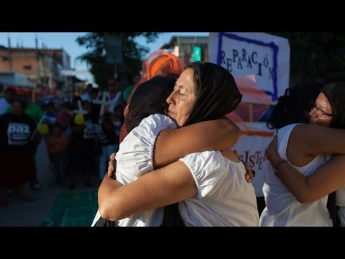
كـولـومبيــا
© ICTJ 2018
Notes:
عرض شريط الفيديو [باللغة الانكليزية والقليل من الاسبانيّة، مترجم إلى الانكليزية]

